Slide 1
H φυσική πίσω από την αγωγιμότητα

Slide 2
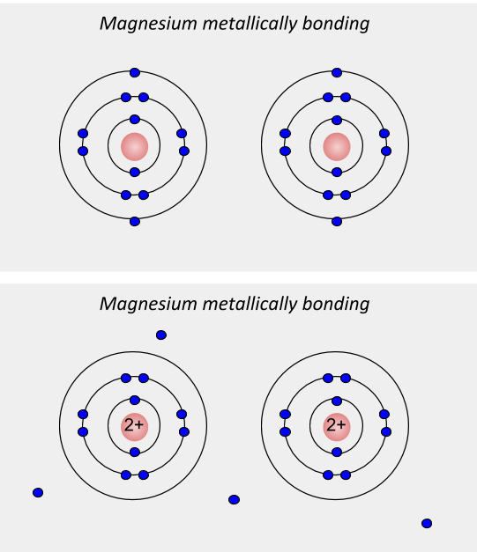
Μεταλλικός δεσμός
Τα καλώδια που χρησιμοποιούμε σε όλες τις ασκήσεις υπάγονται εδώ.
Η εξήγηση ποιας άσκησης που κάνατε απαιτεί για την φυσική της εξήγηση τους άλλους δύο τύπους δεσμών;
Πηγή: https://studyrocket.co.uk/revision/gcse-chemistry-combined-science-aqa/combined-science-bonding-matter/metallic-bonding

Slide 3
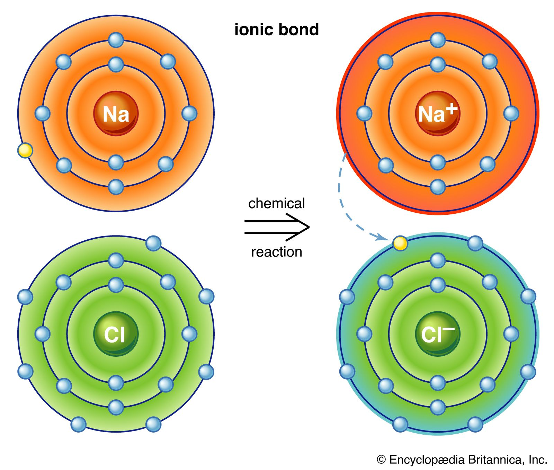
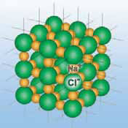
Ιοντικός Δεσμός
Πηγή: https://www.britannica.com/science/ionic-bond
Πηγή: http://ebooks.edu.gr/ebooks/v/html/8547/2206/Chimeia_B-Gymnasiou_html-empl/index2_10.html

Slide 4
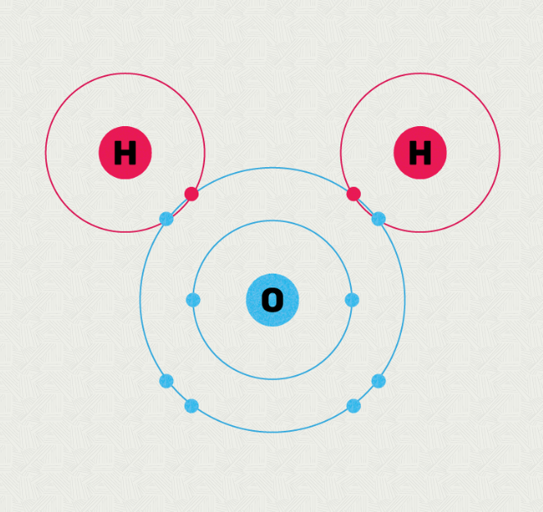
Ομοιοπολικός δεσμός
Πηγή: https://sciencenotes.org/ionic-vs-covalent-bonds/

Slide 5
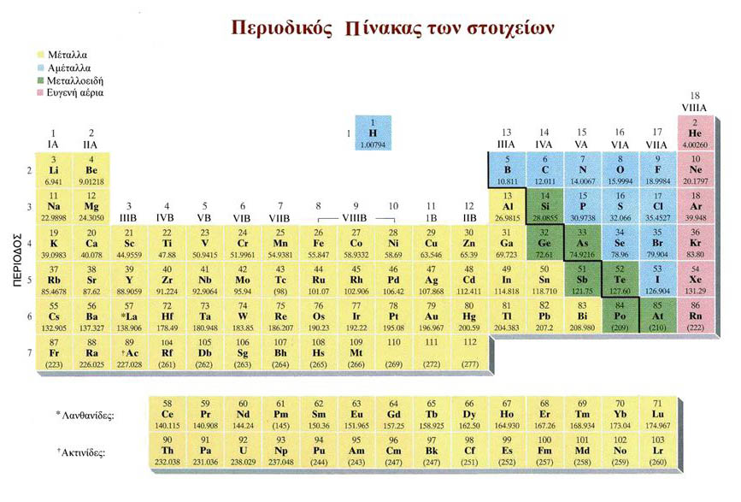
Περιοδικός Πίνακας
Σήμερα ασχοληθήκαμε με τα μέταλλα και τα Αμέταλλα
Όμως Δεν θα υπήρχαν τα ηλεκτρονικά κυκλώματα αν δεν υπήρχαν οι ημιαγωγοί!!!!.....

